Slide 1
ŰRDINAMIKA — 1-2
AZ ARISZTOTELÉSZI VILÁGKÉP
KIALAKULÁSA, URALMA ÉS LEBONTÁSA,
A NEWTONI VILÁGKÉP FELÉPÍTÉSE
AZ ŰRREPÜLÉS ELMÉLETÉNEK MEGSZÜLETÉSE,VALAMINT AZ EMBERES ŰRREPÜLÉS KORSZAKÁNAK KEZDETE
Prof., dr. Szabó József ny. vezérőrnagy,
c. egyetemi tanár, az MTA doktora (D. Sc.)
szabo.jozsef95@upcmail.hu

Slide 2
KAPCSOLATOM AZ ŰRDINAMIKÁVAL
E KAPCSOLAT FONTOSABB MOZZANATAI:
1957. okt. 4, majd 1961. ápr. 12. űrkorszak, majd az emberes űrrepülés korszakának kezdete.;
1976. július eleje: az űrkut. Kormánybizottság kérése;
A közös űrrepülés előkészítése; Ennek keretében:
A kiválogatás végzése;
A tudományos program előkészítése;
Látogatás a SZU KP KB-ban;
A start és látogatás az Irányító központban;
A leszállás Dzseszkazgan körzetében, és a fáradalmak kipi-henése az űrrepülőtéren. Visszaérkezés Csillagvárosba

Slide 3
A VILÁG MEGISMERÉSE
„Semmi sem új a nap alatt” (Prédikátor könyve);
Arisztarkhosz (-230) Kopernikusz (1500);
Plutharkosz (0—75) — Newton (1666);
Platon (427-347)— W. Karl Heisenberg (térelmélet)
Platon — Bertrand Russel (számelmélet)

Slide 4
A 2 MEGOLDÁSA A HATVANAS SZÁMRENDSZERBEN
A BABILONI MATEMA-
TIKA CSÚCS-
TELJESÍTMÉNYE:
AZ EGYSÉGNYI
OLDALHOSSZÚSÁGÚ
NÉGYZET ÁTMÉRŐJÉ-
NEK HOSSZA, VAGYIS
A √ 2 ÉRTÉKÉNEK
NAGY PONTOSSÁGGAL
VALÓ MEGHATÁRO-
ZÁSA (I. e. kb. 1800)
(Simonyi Károly:
A fizika kulturtörténete)

Slide 5
A BABILONI MATEMATIKA EGYIK CSÚCSTELJESÍTMÉNYE
1 24 51 10
1· 60⁰ +24· 60⁻¹+51·60⁻²+10· 60⁻³ = 1,4142

Slide 6
A VILÁG MEGISMERÉSE
A világ megismerése tehát nem a 20. század-ban kezdődött. E folyamat a fizika kultúrtörténetének szerves részét képezi.
Simonyi Károly prof.: „A múlt megismerése lehetővé teszi, hogy megfelelően értékelni tudjuk a jelen eredményeit.” (A fizika kultúrtörténete)
A világ megismerési folyamatából villantsunk fel néhány epizódot az ókortól napjainkig. Csodálatos az út, amelyet a tudomány két és fél évezred alatt megtett.

Slide 7
AZ ÓKORI DINAMIKÁRÓL
„A DINAMIKA és az ANYAGSZERKE-ZETTAN az a két tudomány, amelynél a mindennapi élet jelenségei mögött a legmélyebben vannak elrejtve az elemi alapjelenségek, amelyek már matematikailag is kezelhető modellé redukálhatóak…
A görögök ezen a téren alig értek el eredményeket... Dinamikájuk, az ún. peripatetikus dinamika csupán a hétköznapi jelenségek megfigyeléseire épített vélemények összessége volt.”
(Simonyi K. A fizika kulturtörténete, 58. o.)
A pitagóreusok világképe.

Slide 8
ARISZTOTELÉSZ (*i. e. 384–†324)
Az ókor legátfogóbb kutató és elemző
elméje. Filozófiai és szaktudományos
szempontból egyaránt alapvető művei-
ben rendszerezte korának szinte minden
ismeretét az irodalomtól (Poétika), a
természettudományokon (Fizika) és a
Politikán át eljutott egészen a „természettudományon túli”
metafizikai és logikai ismeretekig. E nagyszerű tudós,
Platon tanítványa és az ókor hadvezéróriásának, Nagy
Sándornak a nevelője volt.

Slide 9
A VILÁG FELÉPÍTÉSE AZ ARISZTOTELÉSZI VILÁGKÉPBEN
A világ zárt, hierarchikus;
Van a föld, tűz a víz a
és a levegő. Mindez az
ún. szublunáris világban
található, s ezek kevere-
déséből és szétválásából
van minden.
Fölötte vannak az égi szfé-
rák, amelyeket a csillagok
szférája zár be.
A szublunáris világban
és az égi szférákban
a mozgástörvények
különbözőek.
SZUBL. VILÁG
*
Hold
ÉGI SZFÉRÁK

Slide 10
AZ ARISZTOTELÉSZI VILÁGKÉP
A mozgások arisztotelészi osztályozása:
Először is a mozgás két részre osztható. Van az égi mozgás, és a Holdon inneni, vagyis a Földi mozgás
A két mozgás alapvetően különbözik egymástól.
Az égi, örök rend (vagy harmónia) szerinti mozgás. Az ilyen mozgást végzőknek lelkük van, vagyis isteni lények, hozzájuk csak a tökéletes körmozgás méltó.
Az égi mozgásoktól különbözik a Földi mozgás, mely felosztható:
Az élőlények, vagyis az emberek mozgására, amely kaotikus,
Természetes mozgásra, a nehéznek lenn, a könnyűnek fen a helye.
Kényszermozgásra, amelyhez hatóerőre van szükség, vagyis ha van erő, akkor van mozgás, ha nincs erő, akkor mozgás sincs, vagyis a sebesség nulla

Slide 11
AZ ARISZTOTELÉSZI VILÁGKÉP
A mozgás tehát – folyamat!
v ~ F, ha F = 0, akkor a v = 0.
Az arisztotelészi mozgástan — peripatetikus dinamika

Slide 12
AZ ARISZTOTELÉSZI VILÁGKÉP
Az anyag nem atomos, hanem folytonos. Az égi anyag változatlan, nem keletkezik és nem szűnik meg, tökéletes anyag, (kvintesszencia, v. latinosan: quinta esencia).
A szublunáris világ a sokféle változás világa.
Arisztotelész vallotta: vákuum sem fizikailag, sem fogalmilag nem létezhet. Ennek bizonyítására azt hozta fel, ha vákuum lenne, benne a sebesség végtelen nagy lehetne. Ez igaz!?

Slide 13
AZ ÉGI MOZGÁSOKRÓL
Az asztronómiával szemben támasztott követelmé-nyek:
— írja le az égbolt jelenségeit (benne a Nap és a Hold
keltét nyugtát, a holdfázisokat, a csillagok mozgását);
— adjon fizikai képet a mozgások lényegéről, az égi-testek méreteiről, a köztük lévő távolságokról (L).
E kérdésekkel kapcsolatban az ókor egyes tudósai — amint a továbbiakban látni fogjuk, a Naprendszeren belül — meglepően pontos méréseredményekre is juthattak.

Slide 14
AZ ÉGITESTEK MÉRETEIRŐL
A D_{H}/D_{F} HÁNYADOSÁNAK ÉRTÉKEI:
Arisztarkhosz (i.e. 270) – 0,36
Hipparkhosz (i.e. 150) – 0,33
Ptolemaiosz (i.sz. 150) – 0,29
A tényleges érték – 0,27
Az ókor tudósai
meglepően pontos
adatokkal szolgáltak e
kérdést illetően.
Hold
Föld

Slide 15
AZ ÉGITESTEK MÉRETEIRŐL
A D_{N}/D_{F} HÁNYADOSÁNAK ÉRTÉKEI:
Arisztarkhosz – 6,75;
Hipparkhosz – 12,33;
Ptolemaiosz – 5,5;
A tényleges érték – 109,25
A számítások pontatlanok – adódik mindez a valóságot meg sem közelítő világképből
N

Slide 16
AZ ÉGITESTEK TÁVOLSÁGÁRÓL
Az L_{H-F} /D_{F} HÁNYADOSÁNAK ÉRTÉKEI:
Arisztarkhosz – 9,5
Hipparkhosz – 13,33
Ptolemaiosz – 29,12
A tényleges érték – 30,17
A kérdés megoldásában csak Ptole-
maiosz közelítette meg a tényleges értéket

Slide 17
AZ ÉGITESTEK TÁVOLSÁGÁRÓL
Az L_{N-F} /D_{F} HÁNYADOSÁNAK ÉRTÉKEI:
Arisztarkhosz – 180
Hipparkhosz – 1245
Ptolemaiosz – 605
A tényleges érték – 11 741
A Nap-Föld közepes távolság 149,6 millió km.

Slide 18
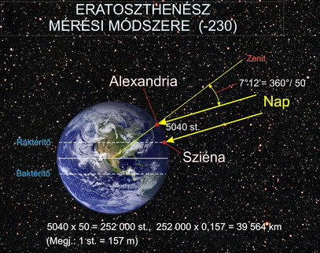
Nap
A sztadion ókori, görög eredetű hosszúság- illetve távolság-mértékegység.

Slide 19
A TÖKÉLETES KÖRMOZGÁS, DEFERENS ÉS EPICIKLUS
A tökéletes körmozgás
A deferens és az epiciklus

Slide 20
AZ AEKVÁNS KÖR
B’
B
C’
C
F

Slide 21
LÉPÉSRŐL LÉPÉSRE A fizika fejlődéstörténete a 14. századtól a 18. századig.
AZ IMPETUSELMÉLETTŐL, A HELIOCENTRIKUS VILÁGKÉP ELVETÉSÉN ÁT A NEWTONI VILÁGKÉP
KIALAKULÁSÁIG

Slide 22
LÉPÉSRŐL LÉPÉSRE
Az arisztotelészi világkép lebontása igazán csak a 13- 14. századtól kezdődött. (1500 év!) Ebben számos tudós vett részt. Ismerkedjünk meg néhányukkal:
Jean Buridan (1295–1358) a párizsi egyetem professzora, rektora, mechanikával és optikával foglalkozott. Vallotta, hogy pl. az eldobott kő bizonyos impetust kap, amelyet a test azért veszít el, mert mozgása folyamán állandóan ellenállást kell leküzdenie.
Elképzelését az égi mechanikára is kivetítette, tagadta, hogy a mozgáshoz szellemi lények szükségesek.

Slide 23
LÉPÉSRŐL LÉPÉSRE
Albertus de Saxonia (?–1390), a párizsi egyetem
rektora, többek között:
- a Föld alakjára vonatkozó számításokat és méréseket végzett;
- felvetette, hogy a szabadesésben a távolság és az idő függvényében a test sebessége egyre gyorsul;
- szabadesés közben az ellenállás gyorsabban növek-szik, mint az impetus, ezért egy bizonyos határon túl a sebesség nem növekedhet. Ekkor még nem ismer-ték akkor még fel, hogy a szabadesés a Föld vonzá-sának a következménye!

Slide 24
LÉPÉSRŐL LÉPÉSRE
Nicole d’ Oresme (1320—1385) püspök:
- megcáfolta Arisztotelésznek a Föld forgása ellen felhozott érveit, meggyőzően bizonyította a Föld forgásának a realitását;
- hivatkozott arra, hogy a megfigyelő csak a relatív mozgást tudja érzékelni, ugyanaz a jelenség, ha a Föld forog és az égbolt áll, mint fordított esetben.
- Megfigyelései hasonlóak Galilei megfigyeléseihez,
ám D’Oresme Lisieux püspökeként halt meg, míg
Galileinek vissza kellett vonnia tanait. (Inkvizíció)

Slide 25
FRANCOIS VILLON (1431—1463)
Nagy Testámentum c. versében írja (Szabó Lőrinc fordítása): (A négysoros Faludi György ford.)
Bizony, a sok baj meg a bú,
a szorongás, sírás, a terhes
robot s a gyászos vándorút
jobban megköszörülte keserves
agyamat — amely addig oly éles
volt csak, akár a tű foka —
mint Ibn Rashd Aristoteleshez
írt minden magyarázata.
(Simonyi Károly: A fizika kulturtörténete)

Slide 26
LÉPÉSRŐL LÉPÉSRE
Giovanni B. Benedetti (1530–1590):
- élesen bírálta Arisztotelésznek a vákuummal kap-csolatos felfogását;
- véleménye szerint a testek sebességét vákuumban a gravitáció határozza meg;
- kimutatta, hogy az azonos sűrűségű, különböző térfogatú testek a vákuumban azonos sebességgel esnek. Kb. azonos a helyzet a levegőben is.
Benedetti is tévedett, amikor azt állította, hogy a kü-lönböző anyagsűrűségű testek a vákuumban külön-böző sebességgel esnek.

Slide 27
LÉPÉSRŐL LÉPÉSRE
Nikolausz Kopernikusz (1473—1543) az 1500-as évek elején megismerkedett Arisz-tarkhosz felfogásával, a heliocentrikus elmé-lettel.
Az égi pályák körforgásáról írt híres munkájá-ban, (1543) a világ középpontja a Földről a Napra került. Ez a tény nagy változást jelentett az asztronómiában. Jelentősen hozzájárult az arisztotelészi világkép teljes lebontásához, s az új világkép majdani felépítéséhez.

Slide 28
LÉPÉSRŐL LÉPÉSRE
Tycho de Brahe (1546—1601) a bolygók mozgásá-val kapcsolatos, pontos méréseket végzett (a hiba nem haladhatta meg a 2’ (fokpercet) – Ptolemaiosz — 8’);
1572-ben feltűnt egy szupernóva, megdöbbent, de ki-mondta, hogy a csillagok világa is változik;
1576-ban megfigyelt egy üstököst, s megállapította, hogy az nem tartozik a szublunáris világhoz (mint addig gondolták);
Új elképzelést is kidolgozott: a Föld a középpont, körülötte kering a Nap, akörül pedig a bolygók.

Slide 29
TYCHO DE BRAHE
Ilyen csodálatos építményben
végezte Tycho de Brahe
asztronómiai vizsgálatait,
amelynek eredményeit
összegyűjtve utódjára,
Keplerre hagyta, aki ezen
adatok birtokában alkotta
meg a Naprendszerben
zajló eseményeket új
alapokra helyező
törvényeit.

Slide 30
LÉPÉSRŐL LÉPÉSRE
Johannes Kepler (1571—1630) udvari csillagászként Brahe munkáját folytatta. Számára már természetes kiindulópont volt a kopernikuszi rendszer.
Brahe által rögzített — korának legpontosabb — mé-résadatok tárházával is rendelkezett;
A Mars pályájának elemzésénél Brahe méréseiben 8’ eltérést észlelt. Ez felkeltette az érdeklődését. Makacsul kutatta az eltérés okát, tudván, hogy a mé-rési hiba 2’-nél nem lehet nagyobb. Kutatásainak e-redménye: megszületett Kepler első törvénye: „A bolygók a Nap körül ellipszis pályán keringenek, amelynek egyik fókuszában a Nap áll.”

Slide 31
KEPLER ÍRJA TYCHO DE BRAHÉRÓL
„Tycho Brahe személyében mindenkinél pontosabb megfigyelőt kaptunk, akinek a megfigyelésein keresztül a ptolemaioszi számítások 8’ nagyságú hibájára is fény derülhetett…
Fáradozásunkat arra irányítjuk, hogy … végre megalapozhassuk az égi mozgások helyes formáját.
Kizárólag ez a 8’ mutatta meg az utat az egész asztronómia megújításához.”(Kepler)

Slide 32
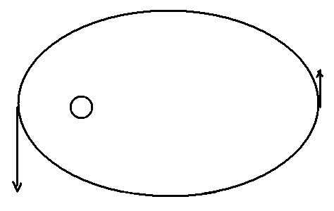
KEPLER I. TÖRVÉNYE

Slide 33
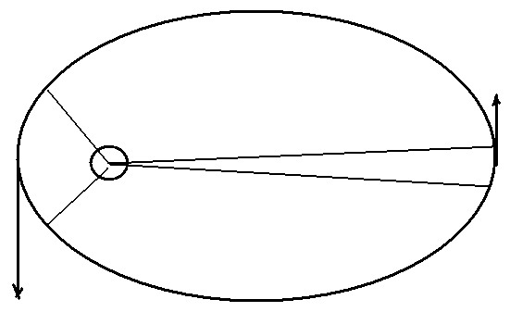
KEPLER II. TÖRVÉNYE

Slide 34
JOHANNES KEPLER
A mérési adatok tanulmányozása közben rájött a ke-
ringési sebesség változásának okára. Ebből lett a má-
sodik törvény: A Nap és a bolygók közötti vezérsugár
egyenlő idők alatt egyenlő területeteket súrol.
— Kepler harmadik törvénye az 1619-ben kiadott
Harmonices mundi c. könyvében jelent meg: A boly-gók keringési időinek négyzetei a Naptól számított középtávolságaik köbeivel egyenesen arányosak. Vagyis:
Ebből következik:
T²/D³ = const.

Slide 35
KEPLER III. TÖRVÉNYÉNEKA IGAZOLÁSA
A törvény a Mars-Föld vonatkozásában:
11345123,2/3348071,9 = 3,535; T₁²/T₂² = D₁³/D₂³ = 686,73²/365,24² = 224,7³/149,6³ = 471598,09/133400,25 =
=3,535
A Föld-Vénusz vonatkozásában:
T₁²/ T₂² = D₁³/ D₂³ = 365,24²/224,701² = 133400,25/
50490,53 = 2,642 =
= 149,6³/108,21³ = 3348071,94/1267074 = 2,642.
Ha a Marsot és a Vénuszt állítjuk párba, akkor mindkét érték 9,34 lesz, tehát így is igaz a törvény.

Slide 36
A „HARMONICES MUNDI” IGAZOLÁSA
Merkúr: T²/D³ = 87,97²/57,91³ =
= 7739/194 205 = 0,0398;
Vénusz: 224,701²/108,21³ =
= 50490,5/1267074,6 = 0,0398;
Föld: 365,24²/149,6³ =
= 133400/3348071,9 = 0,0398 ;
Mars: 686,73²/227,94³ =
= 471598,1/11842997,3 = 0,0398.

Slide 37
LÉPÉSRŐL LÉPÉSRE
Galileo Galilei (1564—1642) távcsövet szerkesztett, s látta, hogy a Hold felszíne olyan, mint a Földé. A bolygók kis korongként jelentek meg a távcsőben, míg a csillagok fényes pontok maradtak;
A bolygók fényüket a Naptól kapják (Vénusz fázisai), az állócsillagoknak saját fényük van;
Felfedezte a Hold hegyeit, a Jupiter holdjait, a nap-foltokat és hogy a Tejút csillagok sokaságából áll;
Közelebb hozta egymáshoz a földi és égi fizikát.

Slide 38
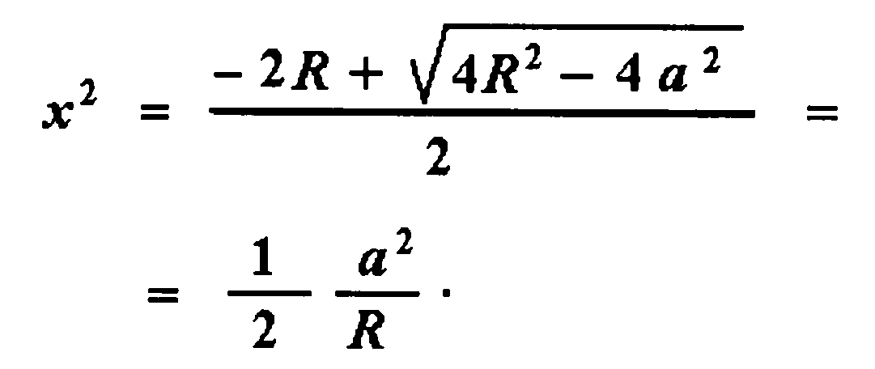
GALILEO GALILEI
Galilei megmérte a Hold hegyeinek magasságát. Módszere:
a
x
x
R

Slide 39
GALILEO GALILEI MONDTA:
1. „Senki nem taníthat meg senkit semmire, csak segíthet rátalálni.”
2. „A matematika a kulcs és az ajtó a tudo-mányokhoz. A természet nagy könyvét a matematika nyelvén írták.”
3. „Mégis mozog a Föld!”

Slide 40
BLAISE PASCAL (1623-1662)
Francia matematikus, filozófus, fizikus. A geometri-ában, az analízis területén és a valószínűségszámí-tásban elért eredményei jelentősek. Megépítette az első mechanikus számológépet (1642-44). A hidro-dinamika egyik megalapozója. Híres mondásai:
„Csak az a szégyen, ha valaki nem ismer szégyent.
„A gonoszok olyan emberek, akik ismerik az igaz-ságot, de csak annyira állnak mellé, amennyire egyezik érdekükkel; egyébként azonban elpár-tolnak tőle.”

Slide 41
RENÉ DESCARTES (1595–1650)
A tudományos igényű vizsgálat négy szabálya:
1. Csak azt fogadjuk el igaznak, ami világosan és tisztán áll elménk előtt;
2. A vizsgált kérdést bontsuk annyi részre amennyire csak lehetséges. (Az ördög a részletek-
ben van.) 3. A kérdés vizsgálatában haladjunk
fokról fokra.
4. Tekintsük át az egészet, hogy
biztosak legyünk: semmi sem maradt ki.

Slide 42
RENÉ DESCARTES
Mozgástörvényei: 1. Egy test nyugalomban marad mindaddig, ameddig valamely hatás nem éri; egy mozgó test viszont változatlan sebességgel folytatja mozgását mindaddig, amíg valamivel nem találkozik, ami ezt a mozgást megváltoztatja. 2. Minden mozgó test egyenes vonalban igyekszik mozgását folytatni. 3. Ha egy mozgó test egy másikkal találkozik és kisebb ereje van ahhoz hogy annak ellenálljon, megvál-toztatja irányát anélkül, hogy mozgásából veszítene, ha azonban nagyobb az ereje, akkor magával viszi a másikat, annyit veszítve mozgásából, amennyit a másiknak átad.
(A rugalmas és rugalmatlan ütközés figyelembevételének hiánya okozza a pontatlanságot.)

Slide 43
RENÉ DESCARTES
Descartes kereste a világ kialakulásának módját; Világszemléletében két peripatetikus vonás is volt:
— vallotta, hogy a mozgás csak kontaktus révén jöhet létre (a bolygókat örvények viszik pályájukon);
— tagadta a vákuum létezését.
Pozitívuma: hangsúlyozta a világ anyagi egységét, a földi és égi törvényszerűségek azonosságát vallotta, vagyis, hogy az égitestek mozgásának törvényszerű-ségei azonosak a földi mozgásokéval.

Slide 44
RENÉ DESCARTES MONDTA:
1. „Cogito, ergo sum. Gondolkodom, tehát vagyok.”
2. „Barátaink ítéleteit is gyanúval kell fogadni, ha azok kedvezőek ránk nézve.”
3. „Már az iskolában megtanultam, hogy nem gondolhatok olyan furcsa és hihetetlen dolgot, amelyet valamely filozófus már előbb ne állított volna.” („Semmi sem új a Nap alatt.”)
4. „A matematika módszerében rejlik a biztos igazságok megtalálásának záloga.”

Slide 45
CHRISTIAN HUYGENS (1629–1695)
Christian Huygens híres matematikus, fizikus, százada legfegyelmezettebb, legkritikusabb és — Newton után — legtöbb eredményt felmutató tudósa;
25 évesen a π értékének legpon-
tosabb megközelítését adta; felfe-
dezte a Szaturnusz gyűrűjét és
egyik holdját, az Orion-ködöt,
valamint megalkotta a körmozgás
egyenletét.

Slide 46
LÉPÉSRŐL LÉPÉSRE
A körmozgás magyarázatával jelentősen hozzájárult a
súlytalanság megértéséhez
(bár ezt ő még nem tudta).
A súlytalanság folyamatos
zuhanás, szabadesés, amely
a Huygens által rajzolt ábrá-
val is magyarázható. Ő
ugyanis vizsgálta a körmoz-
gást és megadta a gyorsulás
matematikai alapját.
R² + (v₀Δt)² = (R + Δs)²;
Δs² + 2RΔs = (v₀Δt). Simonyi K.: A F.kt. 211. o.
V Δt
p
P’
P”
Δs
R
0

Slide 47
A KÖRMOZGÁS
Ary Sternfeld a Föld
körüli pálya magya-
rázatát a mellékelt
ábra szerint adja meg.
Ennek megfelelően a
körpályasebességgel
haladó objektum
½ g(dt)²-nyit veszít a
magasságából.
Ez tehát azt jelenti,
hogy a Föld felszínén
4,9 m/s lesz a magas-
ságvesztés értéke.
v_{k}× dt
B
A
0,5g(dt)²
C
r
0

Slide 48
ISAAC NEWTON (1642–1727)
Tudományos tevékenysége kezdetén már tisztázott
volt: a szabadesés, a körmozgás,
az ütközés, az új inerciatörvény
(a mozgás: állapot), s megvolt
az igény, hogy az égi és a földi
jelenségeket — a peripatetikus
dinamikai magyarázattól eltérően
— egységes alapon vizsgálják.

Slide 49
NEWTON TÖRVÉNYEI
Newton négy, tömeggel rendelkező mozgó test viselkedé-ével kapcsolatos törvényei alkotják a klasszikus mechanika alapját. E törvények, az egyetemes tömegvonzás törvényé-vel összekapcsolva, lehetővé teszik a bolygók mozgására vonatkozó Kepler-törvények igazolását.
Newton törvényei: 1. a tehetetlenség törvénye; 2. a dinamika törvénye; 3. a hatás-ellenhatás törvénye; 4. az erőhatások függetlenségének törvénye.
E törvények igazát kísérletek és megfigyelések igazolták.
(1903-1916 – A. Einstein relatívitáselmélete, a fényhez közeli sebességeken; a kvantummmechanika – (1926), az atomok világában új törvények lépnek a newtoniak helyébe).

Slide 50
NEWTON ELSŐ TÖRVÉNYE
A tehetetlenség törvénye: Minden test megtartja nyugalmi helyzetét vagy egyenes vonalú egyenletes mozgását, amíg ezt az állapotot valamilyen külső erő meg nem változtatja.
Newton e törvényt Kepler és Galilei törvényei alapján határozta meg. Megállapította, hogy mind a nyugalmi helyzet, mind az egyenletes mozgás stabil állapot, és a gyorsuláshoz van szükség külső hatásra.
Ezt a külső hatást nevezzük erőnek. A mindennapi életben ilyen, minden mozgó testre ható erőhatás – pl. a súrlódás.

Slide 51
A FIZIKAI FOGALMAKRÓL
Nyugalmi helyzet – amikor a test (vízszintes) sebessége zérus;
Egyensúly – amikor a test viszonylagos sebessége zérus;
A dinamika alaptörvénye – Egy bizonyos testre ható erő eredője egyenlő a test tömegének és gyorsulásának szorzatával; F = ma; a Föld esetében: F = mg.
Pontszerű test egyensúlya – a dinamika alaptörvényéből és az egyensúly fogalmából következik, hogy egy pont-szerű test akkor van egyensúlyban, ha a testre ható erők eredője zéró;
Mozgásegyenlet – a dinamika alaptörvényébe beírjuk az eredő erőt (grav. erő vonatk. ez az $F =ɤ\frac{Mm}{r2}$).

Slide 52
NEWTON MÁSODIK TÖRVÉNYE
A dinamika alaptörvénye:
Egy pontszerű test gyorsulása (a) egyenesen arányos a testre ható, a gyorsulással azonos irányú erővel (F), és fordítottan arányos a test tömegével (m).
A fentieket képletben kifejezve kapjuk: F = ma,
ahol: F – az erő (N); m – a gyorsítandó tömege (kg); a – a gyorsulás (m/s²).
Ezen összefüggés megmutatja: változatlan tömegű test esetén, minél nagyobb a testre ható erők eredője, annál nagyobb a test gyorsulása.

Slide 53
NEWTON MÁSODIK TÖRVÉNYE

Slide 54
NEWTON HARMADIK TÖRVÉNYE
A hatás-ellenhatás törvénye:
Ha egy testre egy másik test erőhatást gyakorol, akkor az erővel szemben mindig fellép egy vele egyenlő nagyságú, de ellenkező irányú erő.

Slide 55
NEWTON HARMADIK TÖRVÉNYE
Ezen törvény alapján működnek a sugárhajtómű-vek, köztük a rakétahajtóművek is. Ezen hajtó-művekben a nagy sebességgel kiáramló gázok tö-megüktől és áramlási sebességüktől függő erejű tolóerőt hoznak létre.
F = w$∙\dot{m}$ (N)
Ahol F: a tolóerő, $\left(\frac{kgm}{s^{2}}\right)$
w: a gáz kiáramlási sebessége $\left(\frac{m}{s}\right)$, $\dot{m}$: a gáz kiáramlásának tömegárama $\left(\frac{kg}{s}\right)$

Slide 56
NEWTON NEGYEDIK TÖRVÉNYE
Az erőhatások függetlenségének elve:
Ha egy testre egyidejűleg több erő hat, akkor az erőhatások egy-mást nem zavarva, egymástól függetlenül adódnak össze.
Ha egy m tömegű testre több erő hat, az egyes erők által létrehozott gyorsulás mindegyike az erejének megfelelő lesz, függetlenül attól, hogy a tőbbi erő hat-e a testre vagy sem, és fordítva. Ilyenkor a bo-nyolult és hosszadalmas számításokat az eredő erő alapján egyszerűbben elvégezhetjük.

Slide 57
ISAAC NEWTON
Newtonra várt a feladat, hogy a tudományos eredmé-nyek külön futó szálait összefonja. A fizikai világ-kép, (ezen belül a mechanika) két döntő fontosságú meglátáson alapszik:
— Az első: az erő egyenlő a tömeg és a gyorsulás szorzatával F = m · a;
— A második: az egyetemes tömegvonzás törvénye, amely szerint: Bármely két test egymást tömegük szorzatával egyenes, távolságuk négyzetével pedig fordított arányban vonzza.

Slide 58
ISAAC NEWTON
Az első képlete: Erő egyenlő: tömeg · gyorsulás, vagyis: F = m · a
A második, a matematika nyelvén így hangzik:
$$F=G\frac{m_{a}∙m_{b}}{R^{2}}$$
Ahol: G – gravitációs állandó (napjainkban γ,).
Newton a gravitációs állandó értékét nem ismerte, azt csak megsejtette, később Cavendish határozta meg: (6,674 · 10^{–11} N; ill. G = 6,674 .10⁻¹¹m³/kgs²).

Slide 59
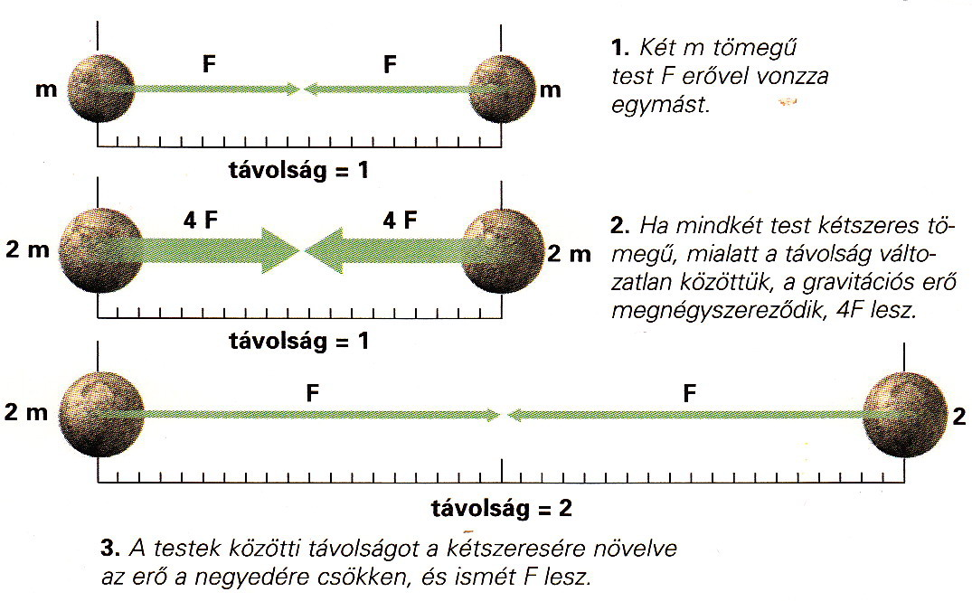
A GRAVITÁCIÓS ERŐ (F)

Slide 60
A KEPLER-TÖRVÉNY IGAZOLÁSA
Az igaz, hogy Newton igazolta Kepler törvényét, azon-ban egy kicsit másként, mint azt Kepler a III. törvé-nyében megfogalmazta. Az igazolás Newton által le-vezetett alakja a következő:
$\frac{T12(M +m1)}{T22(M + m2)}= \frac{D13}{D23 }$
Mivel azonban a Nap tömege pl. a Földének 333 000-szerese, a különbség csak ezredekben, tízezredekben jelentkezik. Ezért mondhatjuk, hogy a Kepler által meghatározottak szerinti számítások megközelítően pontosak.

Slide 61
ISAAC NEWTON ÉS AZ ŰRREPÜLÉS GONDOLATA
– Newton Principiájában,
a fizika történetében először,
jelenik meg a mesterséges
égitest gondolata és ma is ér-
vényes elméleti alapja.
– Newton lerombolta az Ar.-i
világképet, felépítette a erő-
centrumokból és hatásukra
létrejövő mechanikus mozgá-
sokból álló új világképet. (Simenyi Károly könyvéből)

Slide 62
AZ ELSŐ ÉS MÁSODIK K. S. SZÜLETÉSE
Olvashatjuk egy könyvben és hallhatjuk egy előadásban: - az első kozmikus sebességet Newton (1687), a má-sodikat pedig Ernst Chladni határozta meg (1794).
Newton csak megsejtette e gravitációs állandó szüksé-gességét, de azt nem tudta meghatározni;
Ebben az időszakban, vagyis 1798-ban határozta meg Cavendish a gravitációs állandó értékét. A Föld alakját és méreteit viszont Nerwood csak az 1830-as évek u-tán határozhatta meg, mert ő 1807-ban született. Az állítás kérdéses, és a Chladnié is ingatag lábakon áll!, hiszen ő sem volt a pontos adatok birtokában.

Slide 63
ISAAC NEWTON MONDTA:
1. „Én távolabbra láthattam, de csak azért, mert óriások vállán álltam.”
2. „Platon a barátom, Arisztotelész a barátom, de legnagyobb barátom az igazság.”
3. „Az igazság mindig az egyszerű dolgokban rejlik, soha nem a bonyolult, összekavart dolgokban.”
4. A természet semmit sem tesz hiába. Mindaz ami sok ok révén történik, bár kevesebbel is megvalósít-ható volna – fölösleges. A természet egyszerű, nem használja a dolgok fölösleges okait.”

Slide 64
ISAAC NEWTON
Poppe költő írja: „A természet és törvényei az éjszaká-ban rejtőztek. Legyen Newton, mondá az Úr, és egy-szerre minden világos lett.”
A Trinity kápolnában, Newton szobra alatt ez áll:
„Newton, qui genus humanum ingenio superavit”
(Newton, aki az emberi nemet szellemével felülmúlta)

Slide 65
A PERIPATETIKUS- ÉS A NEWTONI DINAMIKA ÖSSZEVETÉSE
PERIPATETIKUS NEWTONI
A mozgás fenntartásához Nem a mozgás fenntartásához van
hatóerőre van szükség szükség hatóerőre, hanem a mozgás
irányának, ill. sebességének a meg-
változtatásához.
v ~ F dv/dt ~ F
ha F = 0 ha F = 0
akkor v = 0 akkor v = állandó
a mozgás tehát: folyamat a mozgás tehát: állapot
(Simonyi Károly: A fizika kultúrtörténete, 60. o.)

Slide 66
NEWTON VILÁGKÉPE
Az előző ábrán érzékelhető különbség alapján tehát, a Newton által megfogalmazott törvényekkel alátámasz-tott következtetés, amely tömören kifejezi az új, a newtoni világkép lényegét, a következő:
„A VILÁG ERŐCENTRUMOKBÓL ÉS HATÁSUKRA LÉTREJÖVŐ MECHA-NIKUS MOZGÁSOKBÓL ÁLL.”

Slide 67
A BOLYGÓK ADATAI
T_{Me} = 87,97 nap; D_{Me} = 57,91 Millió km;
T_{V} = 224,701 nap; D_{V} = 108,21 M. km;
T_{F} = 365,24 nap; D_{F} = 149,6 M. km;
T_{M} = 686,73 nap; D_{M} = 227,94 M. km;
.

Slide 68
AZ ŰRREPÜLÉS ELMÉLETÉNEK MEGSZÜLETÉSE
K. Ciolkocszkij, R. Goddard, W. Hohmann, R. Esnault-Pelterié, H. Oberth, A. Sternfeld, W. von Braun és Sz. P. Koroljov munkássága

Slide 69
AZ ŰRDINAMIKA ELMÉLETÉNEK KIALAKULÁSA
Peripatetikus dinamika - az űrrepülés elmélete?
A Galilei-Newton féle mechanika elméleti alap-jainak kialakulását követően, a 18.-19.- sz.-ban bekövetkezett óriási fejlődés lehetővé tette az űrrepülés elméletének megjelenését, majd, az 1950-es években, magának az űrrepülésnek a gyakorlati megvalósítását. Tekintsük át e fej-lődési szakasz legfontosabb felfedezéseit.
(Hell Miksa—Sajnovics János – 1769)

Slide 70
KONSZTANTYIN E. CIOLKOVSZKIJ (1857†1935)
Kalugai tanár, a korszerű rakétatechnika elméletének
megalapozója; Az űrhajózás alap-
elveinek első megfogalmazója.
„Szabad tér”(Szvobodnoje prosz-
transztvo) c. jegyzetét 1883-ban
írta, s megállapította: a világűrbe
csak rakéta alkalmazásával lehet
feljutni. Nevét a Hold túlsó olda-
lán kráter, valamint egy kisbolygó
őrzi.

Slide 71
A CIOLKOVSZKIJ-KRÁTER

Slide 72
KONSZTANTYIN CIOLKOVSZKIJ
„Nehéz dolgozni, ha az ember hosszú éveken át egyedül van, és a körülmények nem kedvezőek, s az évek során nem találkozik megértéssel, segít-séggel.”
Ez a bővített mondat elárulja, hogy az egyébként is, halláskárosodása miatt visszahúzódó tudós mennyire egyedül volt azokban az években, amelyekben megal-kotta a rakétaelmélet alapjait, és elindított egy olyan fejlődést, amely 60 évvel később elvezetett az űrrepü-lés gyakorlati megvalósításához.

Slide 73
A RAKÉTAELMÉLET ALAPJA
Ciolkovszkij az 1890-es évek második felében írta és jelentette meg először híres jegyzetét: „A világűr kutatása reaktív berendezésekkel” Magánkiadásra – 1897-ben, Országos kiadására 1903-ban, majd 1914-ben került sor.
1929-ben két további jegyzete jelent meg:
-- „Kozmikus rakétavonatok” és
-- „A világűrben való utazás céljai” címmel.
Ezekben részletes elemzésnek veti alá a többlépcsős rakétában rejlő lehetőségeket, valamint leírja elképzeléseit az ember űrutazásáról, s más égitesteken való megjelenéséről.

Slide 74
CIOLKOVSZKIJ MUNKÁSSÁGA
Ciolkovszkij a rakétaelmélet öt alapkérdését oldotta meg:
Megalkotta a rakéta tömegviszonyát, vagyis az ún. Ciolkovszkij-féle számot (z_{C =} M₀/M_{ü});
Ha a Szojuz rakéta egylépcsős lenne, az M₀ akkor is 320 tonna, az M_{ü} akkor is 37 tonna lenne. Akkor:

Slide 75
A v_{max} MEGHATÁROZÁSA
2. Kiszámolta az egylépcsős rakétával az égésvégi pontban elérhető maximális sebességet. Ebből vonta le később a következtetést, hogy: a Föld elhagyása csak, többlépcsős rakétával (rakétavo-nattal) lehetséges;
Később ugyanis energetikai számítások útján meghatározta a Föld
elhagyásához szükséges sebességet, s arra 11,2 km/s körüli
értéket kapott. Így jutott a már említett következtetésre.

Slide 76
A z_{C} MEGHATÁROZÁSA
3. Meghatározta a tervezett rakéta szükséges tö-megviszonyának képletét (z_{sz.}= e^{v/w});
Ez azt jelenti, hogy a feladat végrehajtásához 308 t hajtóanyagra
van szükség, így a hasznos tömegre és a szerkezeti elemekre össze-
sen 11,639 t használható fel. Erre itt, korábban 37 tonna állt ren-
delkezésre. Egyértelmű, hogy ilyen rakétát nem lehet megépíteni.

Slide 77
A II. K. S. MEGHATÁROZÁSA
4. Megalkotta a bármely égitestre – így elsősorban a Földre is – érvényes második kozmikus sebesség képletét;
A már említett könyvecskéjében azt írja: „Tételezzük fel, hogy a magas-ság növekedésével, a nehézségi gyorsulás értéke nem változik. Téte-lezzük fel továbbá, hogy ilyen viszonyok között, egy bizonyos tömeget egy földsugárnyi magasságra emelünk. Ekkor annyi munkát végeztünk, amennyivel a Földet végleg elhagyhatjuk!”
$\frac{mv2}{2}$ = mg₀R₀ ; v² = 2g₀R₀ ; $v =\sqrt{2g0R0}$;
E képlet pedig a parabola-, vagyis a második kozmikus sebesség ér-tékét adja. E képlet alapján levonhatjuk a következtetést, amely minden égitestre vonatkozik: az első kozmikus sebesség négyzet-gyök kétszerese a második kozmikus sebesség értékét adja.

Slide 78
A MÁSODIK KOZMIKUS SEBESSÉG MEGHATÁROZÁSA
Beneda Károly levezette azt a matematikai folyamatot, amelyet nagy valószínűséggel Ciolkovszkij is követett.
Ez az anyag részletesen kifejtve az alábbi honlapon olvasható, illetve röviden kifejtve a további anyagban látható::
http://emberesavilagur.uw.hu/index.html

Slide 79
A g és a Q MEGHATÁROZÁSÁRA SZOLGÁLÓ KÉPLET
5. Megalkotta a nehézségi gyorsulás (g) és a és a levegő ellenállásának (Q) értéke leküzdéséhez szükséges sebesség meghatározásának képletét, amely az alábbi:
$$v=w \left(1−\frac{g m/s^{2})}{n (m/s^{2})}\right) {lnz}_{C}{=}3300 \frac{m}{s}⋅ \left(1−\frac{9,81 m/s^{2}}{14 m/s^{2}}\right) \ln{8},648= \\ =3300 m/s ·{ }(1−0,7) ·{ }2,157=2135 m/s.$$

Slide 80
ROBERT H. GODDARD (1882–1945)
1908-ban a bolygóközi űrrepülés lehetőségéről írt jegyzetet. 1912-től kísérletezett rakétákkal. 1914-ben kapott amerikai szabadalmat többlépcsős, valamint SZHR-ra. 1915–1920 között szilárd hajtóanyagú rakétát épített.
1935-ben elsőként ért el hangsebes- ség fölötti sebességet rakétával.
A II. vh. alatt katonai rakéták fej- lesztésével foglalkozott. 214 sza- badalmat kapott találmányaira.

Slide 81
GODDARD ELSŐ RAKÉTAKÍSÉRLETEI

Slide 82
WALTER HOHMANN (1880–1945)
A bolygóközi repülés elméletével 1914-től foglalko-
zott, s 1925-ben jelentette meg kutatásainak eredmé-
nyét Az égitestek elérhetősége
című munkájában. Az általa meg-
határozott pálya a Hohmann-
ellipszis nevet viseli.
Nevét a Hold túlsó oldalán egy
kráter őrzi.

Slide 83
A HOHMANN-ELLIPSZIS
Hohmann-pályák

Slide 84
ROBERT ESNAULT-PELTERIE (1881—1957)
Francia tudós, feltaláló, a repülés és a rakétatechnika, valamint az űrrepülés úttörője. 1907-ben szabadalmaztatta a botkormányt és a csillagmotort. 1928-ban írta híres tanulmányát: „Az igen magas légköri kutatások és a bolygóközi repülés lehetősége” címmel
.
Fő műve „Az Asztronautika” 1930-ban, kiegészített és javított formában 1935-ben jelent meg. Az FTA tagja. Az 1930-as években széleskörű rakétakísérleteket végzett. (Ciolkovszkij hatása a E-P számításaira).
Nevét a Hold túlsó felén egy kráter őrzi
.

Slide 85
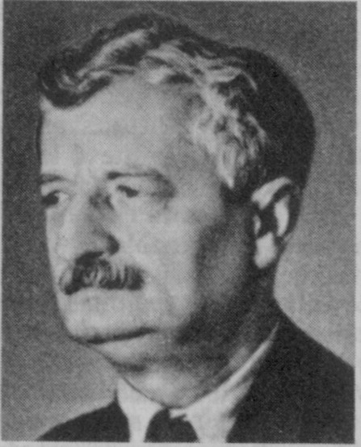
HERMANN OBERTH (1894-1981)
Erdélyi származású német tudós, 1911-től foglal-kozott a rakétakísérletekkel, s 1917-ben levezette a rakétamozgás egyenletét. Werner von Braunnal dolgozott Peenemündében a V2 tervezése és gyártás során.
Háború után három évet Olaszo.-ban majd von Braunnal az USA- ban dolgozott, s a Saturn V tervezésében és megépítésében is részt vett.

Slide 86
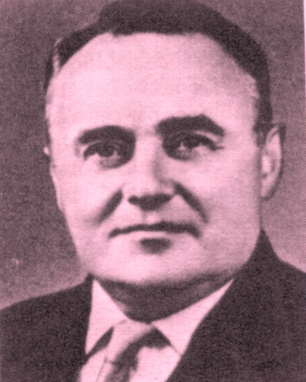
SZERGEJ KOROLJOV (1905–1966)
Mérnök rakétatervező, ő tervezte a Szemjorka, Vosztok, Voszhod, Luna és Szojuz típusú űrhajókat, valamint a hordozórakétákat számos műholdat és űrrakétát. Az ő terve alapján és irányításával épített R7 és Vosztok típusú űrhajó vitte a Szputnyik-1-et, s a továbbfejlesztett változata az első embert, Gagarint a világűrbe 1957. okt. 4-én, ill. 1961. április 12-én.
A Holdraszállással kapcsolatos feladatokat a kezdeti szakaszban még ő vezette, de 1966 elején elhunyt, s a továbbiakban e feladat megvalósítása utódjára, korábbi helyettesére, Misinre maradt.
A kísérletek eredménytelenek voltak, s a szovjetek a Hold körzetébe sem jutottak el.

Slide 87
A KOROLJOV TERVEZTE RAKÉTÁK
R–7 Szputnyik Vosztok Voszhod Szojuz

Slide 88
A SZPUTNYIK-VÁLSÁG KORA
Pályáraállás után a Szputnyik-1 215–939 km perigeum és apogeummagasságú pályán keringett, ami azt jelen-tette, hogy az indulási sebessége kb. 150 m/s sebességgel volt nagyobb a 215 km magasságon érvényes körpályasebességnél. Ez a viszonylag nagy lehetőség okozta a Szputnyik-válságot, mert ez azt is jelentette, hogy tömegpusztító eszköz Amerikába juttatására is alkalmas az a rakéta, amely a Szputnyik-1-et ilyen pályára állította (1 m/s sebességnövekedéshez 4-5 km magasságnövekedést feltételezve).

Slide 89
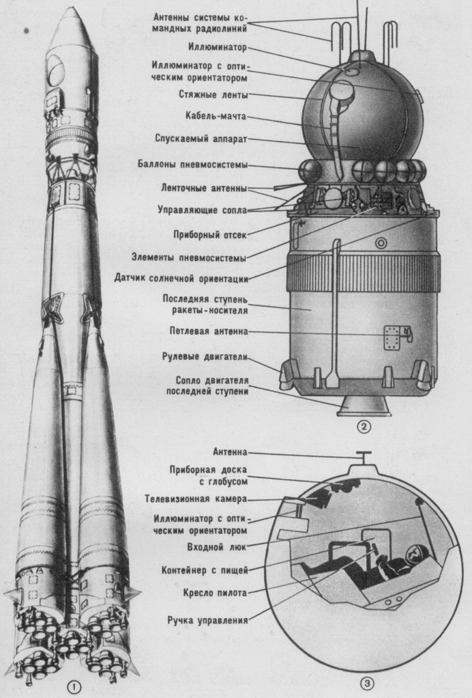
GAGARIN RAKÉTÁJA ÉS ŰRHAJÓJA ILLETVE REPÜLÉSI PÁLYÁJA

Slide 90
A SZOJUZ RAKÉTAKOMPLEXUM

Slide 91
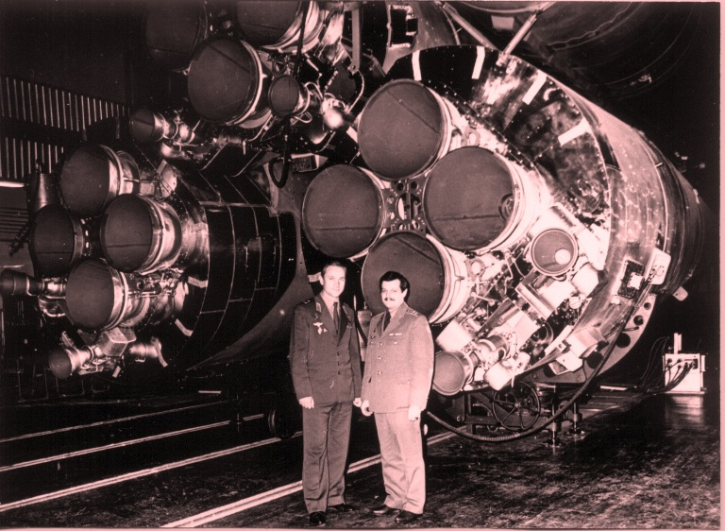
V. DZSANYIBEKOV—MAGYARI B. A SZOJUZ RAKÉTA ELŐTT
.

Slide 92
WERNHER VON BRAUN (1912—1977)
Német, majd a II. vh. után amerikai rakétakutató, aki a 30-as
évek elején kezdte kísérleteit. A háború alatt a V–2 rakéta-
programot, irányította, majd az USA-ban katonai rakétákat
tervezett. Amerikai rakétakutatóként az
első embereket a Holdra szállító Apollo-
programot irányította. 1960-1972 között
a NASA egyik vezetője volt. Nyolc kötet-
ben foglalta össze a rakétakutatással és
tervezéssel kapcsolatos tevékenységének
eredményeit.
Nevét a Holdon kráter viseli.

Slide 93
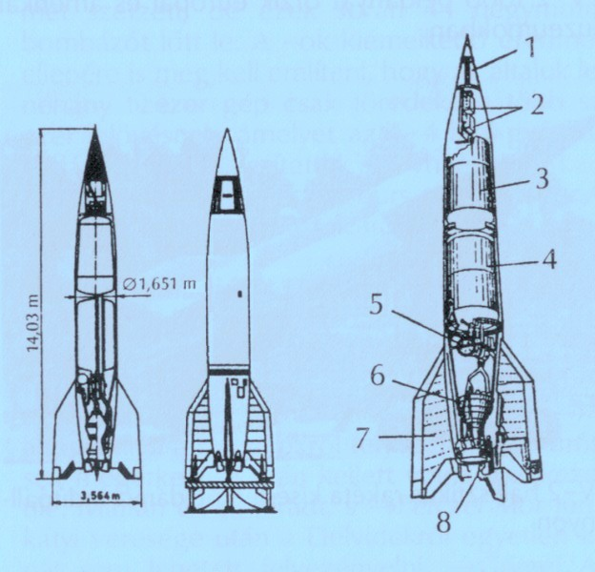
A V–2 BALLISZTIKUS RAKÉTA

Slide 94
A SATURN V HOLDRAKÉTA

Slide 95
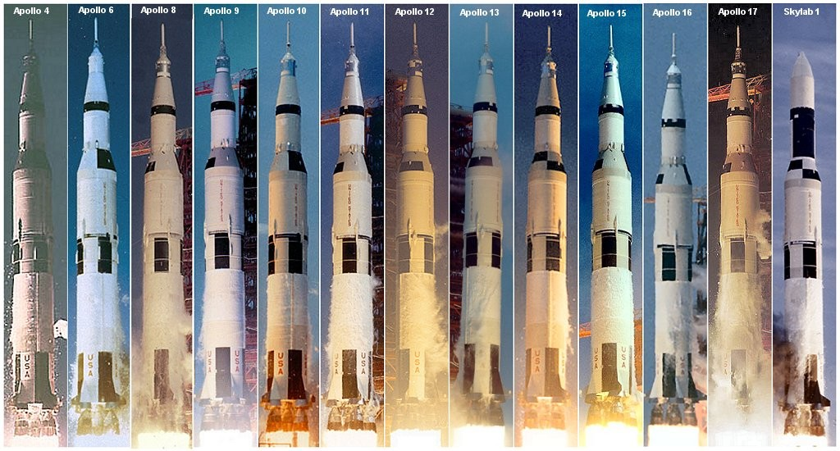
A SATURN V HOLDRAKÉTA

Slide 96
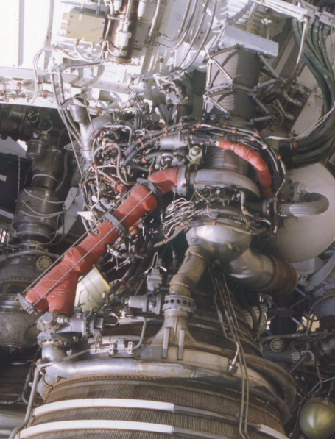
AZ „EGYSZERŰ” RAKÉTAHAJTÓMŰ

Slide 97
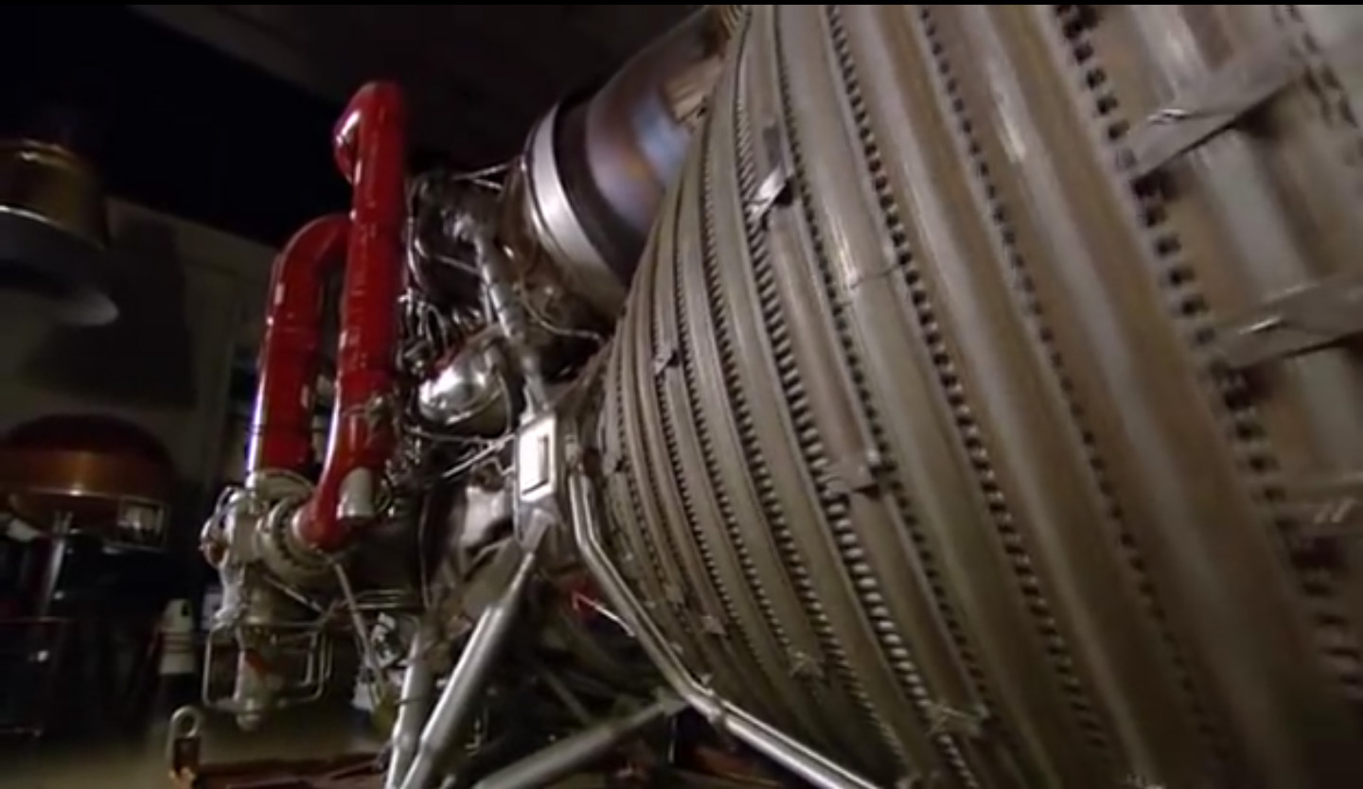
AZ „EGYSZERŰ” RAKÉTAHAJTÓMŰ

Slide 98
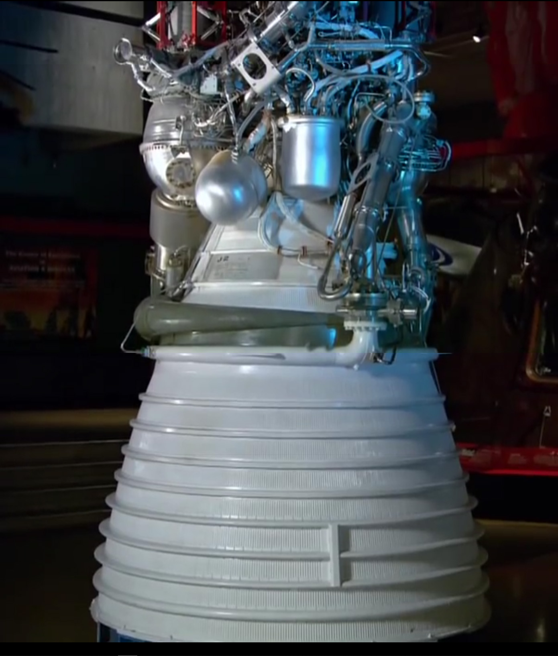
AZ „EGYSZERŰ” RAKÉTAHAJTÓMŰ

Slide 99
VON BRAUN EGY ŰRHAJÓZÁSI KONGRESSZUSON
V. Kubászov, Gál Gyula, Anatolij Filipcsenko és W. von Braun

